Slide 1


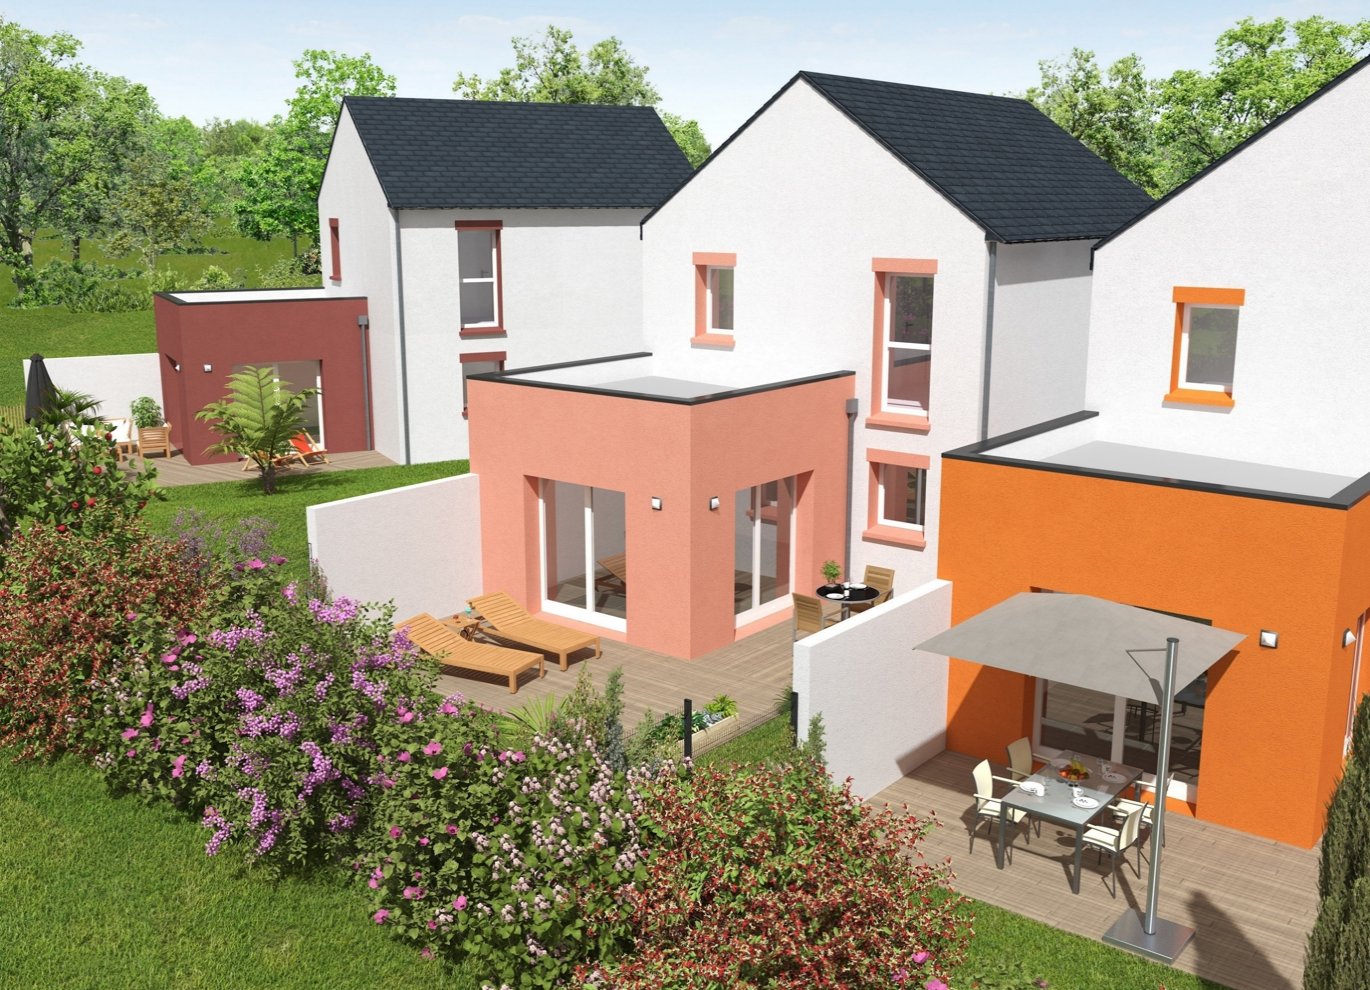




Devenez
propriétaire
Avec tous les avantages de la location accession
Venez nous rencontrer
de 17h00
à 19h00
à la Maison pour tous
de Plomelin
Mardi 30 juin

